Slide 1


UNIVERSIDAD AUTÓNOMA DEL ESTADO DE MÉXICO
PLANTEL “LIC. ADOLFO López Mateos” de la Escuela Preparatoria
TÍTULO: Modulo I “FILOSOFÍA GRIEGA”
PROGRAMA EDUCATIVO: FILOSOFÍA
NIVEL EDUCATIVO DONDE SE IMPARTE: Medio Superior de la UAEMex.
SEMESTRE: Segundo semestre
RESPONSABLE DE LA ELABORACIÓN:
M. EN D. Camerino Juárez Toledo
Profesor de Tiempo Completo del Plantel “Lic. Adolfo López Mateos”

Slide 2

CONCEPTOS BÁSICOS
Definición y Utilidad de la Filosofía
¿Qué es la Filosofía?
El hombre desde que tiene noción de si mismo, filosofa. El cerebro humano esta biológicamente diseñado para realizar tal proceso mental que nos lleva a cuestionarnos, de todo hasta de uno mismo y precisamente el tratar de dar respuesta a dichos planteamientos ESO ES FILOSOFÍA.

Slide 3
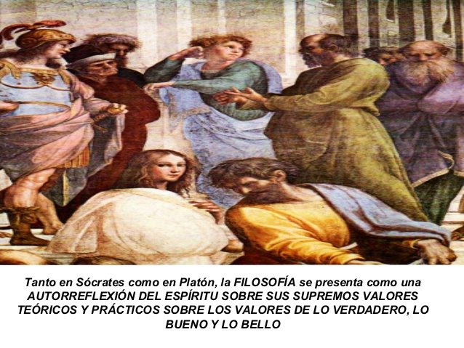
Definición y Utilidad de la Filosofía
La palabra filosofía proviene de la lengua griega que significa “amor a la sabiduría”
La filosofía es el intento del espíritu humano para llegar a una concepción del universo, mediante la autorreflexión sobre sus funciones valorativas teóricas y practicas.

Slide 4
Ramas de la Filosofía
Ramas de la Filosofía
Epistemología
Lógica
Estética
Ética
Política

Slide 5

POLÍTICA
La política es una rama de la filosofía que estudia cuestiones fundamentales acerca del gobierno, la libertad, la justicia, la propiedad, los derechos y la aplicación de un código legal por la autoridad; qué hace a un gobierno legítimo, qué derechos y libertades debe proteger y por qué, qué forma debe adoptar y por qué, qué obligaciones tienen los ciudadanos para con un gobierno legítimo y cuándo pueden derrocarlo legítimamente. (Hampton J. 1997)

Slide 6
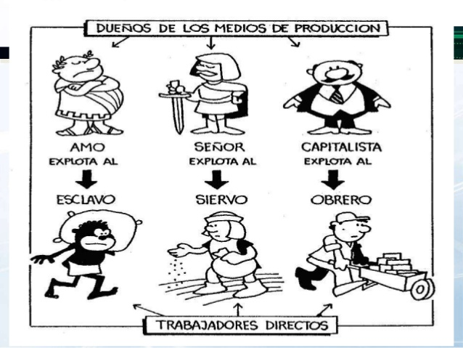
Política a través del tiempo
Para los griegos la ciudad era el centro y fin de toda actividad política.
En el Medioevo toda actividad política se centraba en las relaciones que debe mantener el ser humano con el orden dado por Dios.
A partir del Renacimiento la política adopta un enfoque básicamente antropocéntrico.
En el mundo moderno y contemporáneo surgen y conviven muchos modelos, que van desde los totalitarismos hasta los sistemas democráticos participativos.

Slide 7
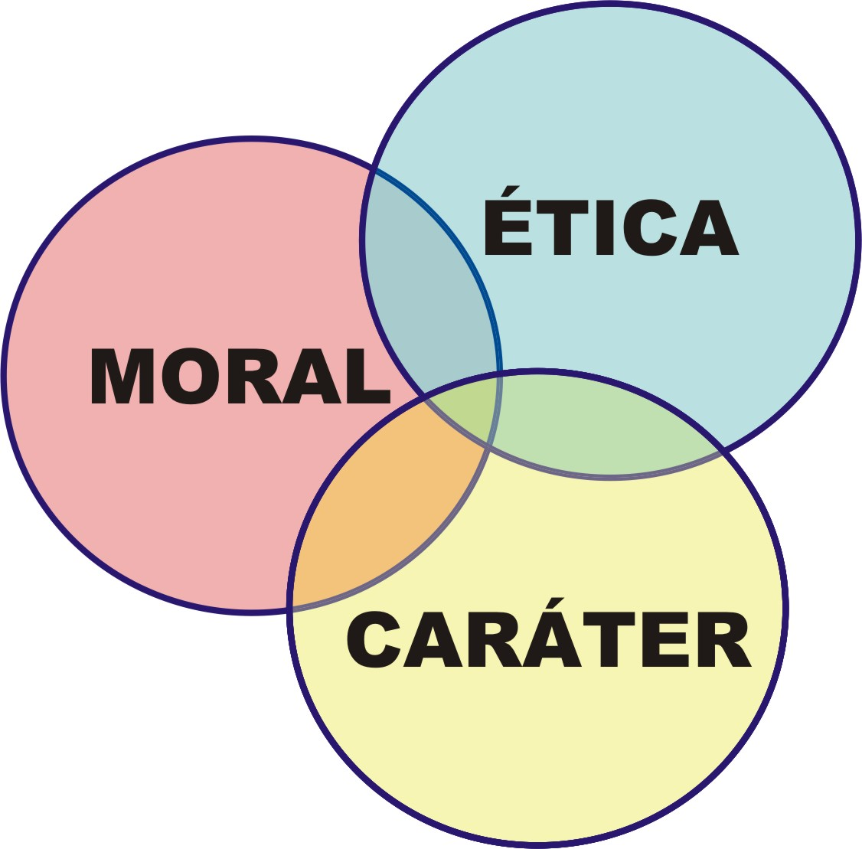
Ética
La ética es una rama de la filosofía que abarca el estudio de la moral, la virtud, el deber, la felicidad y el buen vivir.
La palabra ética proviene del latín "ethos", que significa "costumbre“.
La ética estudia qué es lo moral, cómo se justifica racionalmente un sistema moral, y cómo se ha de aplicar posteriormente a los distintos ámbitos de la vida personal y social.

Slide 8
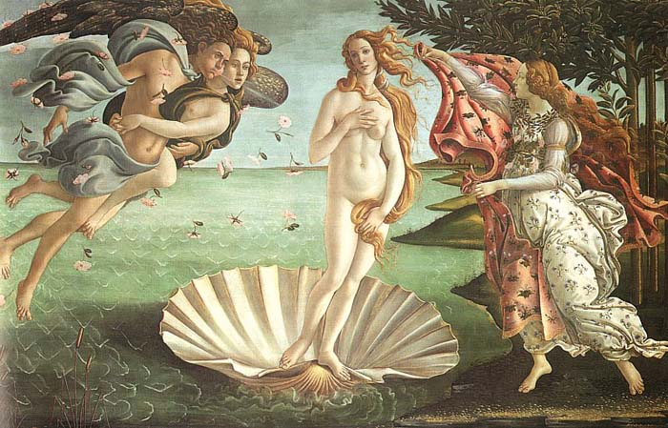
Estética
La estética es la rama de la filosofía que tiene por objeto el estudio de la esencia y la percepción de la belleza. Formalmente se le ha definido también como "ciencia que trata de la belleza de la teoría fundamental y filosófica del arte".
No se puede medir lo bello, ya que es subjetivo.

Slide 9
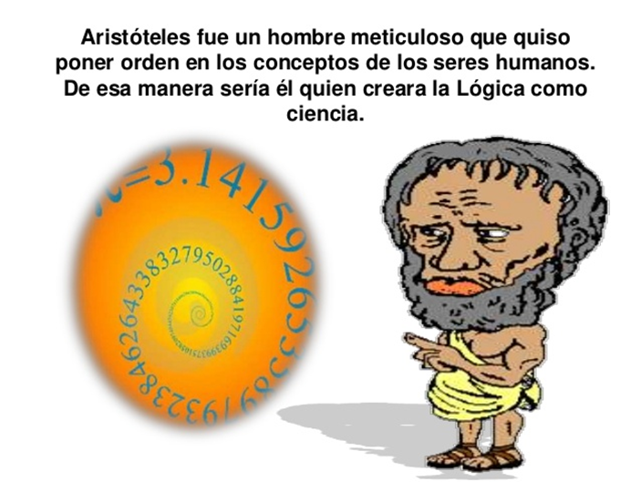
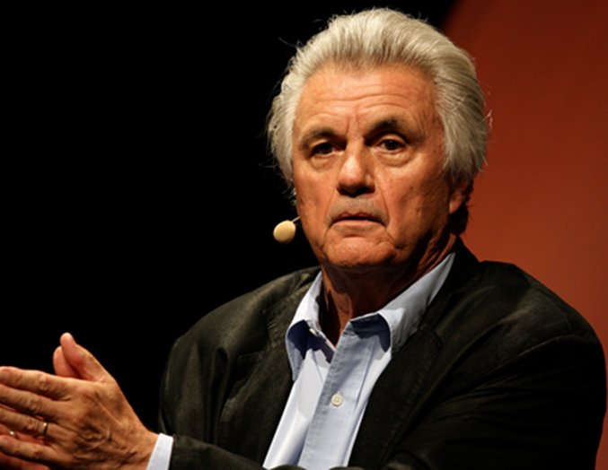
Lógica
En la Antigüedad Aristóteles la definió como la ciencia de la demostración y del saber demostrativo.
Durante la Edad Media Tomas de Aquino la definió como el arte de razonar y el método para llegar a la verdad.
En la época Moderna Kant sostiene que es la ciencia que determina el origen, la extensión y la validez objetiva del conocimiento a priori. Hegel afirma que es la ciencia que une al ser con el pensar.
En la Edad Contemporánea Popkin señala que es la rama de la filosofía que reflexiona sobre la naturaleza del pensamiento en sí mismo. Por su parte Copi afirma que la Lógica se centra en distinguir el razonamiento correcto y el incorrecto.
Irving Copi

Slide 10
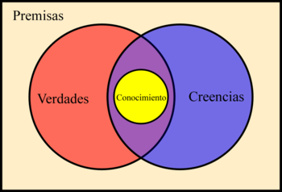
Epistemología
Disciplina cuyo objeto de estudio es la naturaleza, el origen y la validez del conocimiento. La palabra se compone con las voces griegas ἐπιστήμη (epistéme), que significa ‘conocimiento’, y λόγος (lógos), que traduce ‘estudio’ o ‘ciencia’.
La epistemología, como tal, es una rama de la filosofía que estudia los fundamentos y métodos del conocimiento científico. Para ello, procura dar respuestas a interrogantes tales como: ¿qué es el conocimiento?, ¿cómo se produce el proceso de razonamiento en la mente humana?, ¿cómo determinamos que aquello que hemos entendido es, en efecto, verdad?

Slide 11
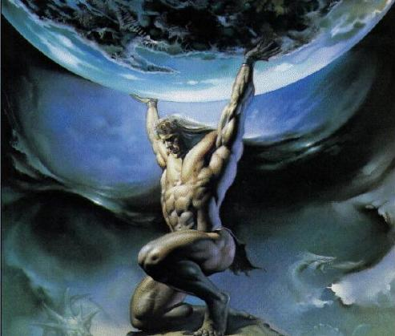
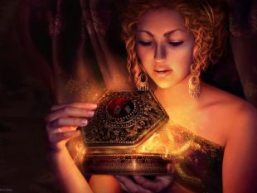

Mitos Griegos y Filosofía.
Primer intento del hombre para explicar la realidad
Uso de la imaginación para responder a todo tipo de preguntas.
Ejemplos más famosos: Atlas, Medusa y Pandora.

Slide 12
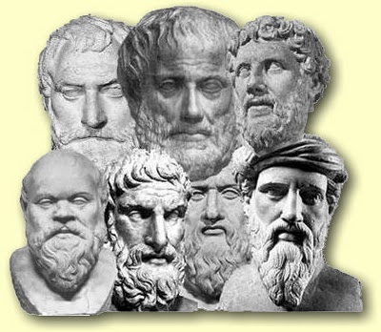
Filósofos Presocráticos
Tales
Pitágoras
Anaximandro
Anaxímenes
Heráclito
Parménides
Demócrito
Empédocles
Diógenes

Slide 13
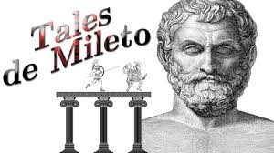
Tales de Mileto
Tales de Mileto | 625 a. C. 547 a. C | Mileto hoy Turquía | La explicación universal y racional que sostuvo Tales fue que el agua es origen de todas las cosas (arché) que existen, el elemento primero.

Slide 14
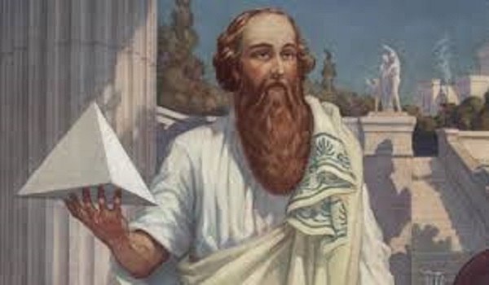
Pitágoras
Pitágoras | 569 a. C. 475 a. C. | Samos Grecia. | Pero al igual que Anaximandro, suplantando el terreno de lo físico por el de la metafísica. monismo las posturas filosóficas que sostienen que el universo está constituido por un solo arjé, causa o sustancia primaria

Slide 15
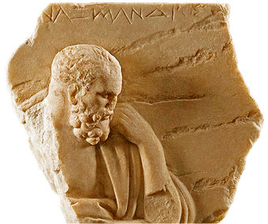
Anaximandro
Anaximandro | 610 a. C. 547 a. C. | Mileto | Discípulo de Tales de Mileto y maestro de Anaxímenes, El arché es el ápeiron (de a: partícula privativa; y peras:, ‘límite, perímetro’), es decir, lo indeterminado, lo ilimitado. Lo que es principio de determinación de toda realidad ha de ser indeterminado, y precisamente ápeiron designa de manera abstracta esta cualidad.

Slide 16

Anaxímenes
Anaxímenes | 590 a. C. 524 a. C | Mileto | El arché es el aire. Esta sustancia, afirmaba, se transforma en las demás cosas a través de la rarefacción y la condensación. La rarefacción genera el fuego, mientras que la condensación el viento, las nubes, el agua, la tierra y las piedras;

Slide 17
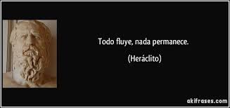
Heráclito
Heráclito | 535 a. C. 484 a. C. | Éfeso Hoy Turquía | El principio del fuego refiere al movimiento y cambio constante en el que se encuentra el mundo. La contradicción está en el origen de todas las cosas.

Slide 18
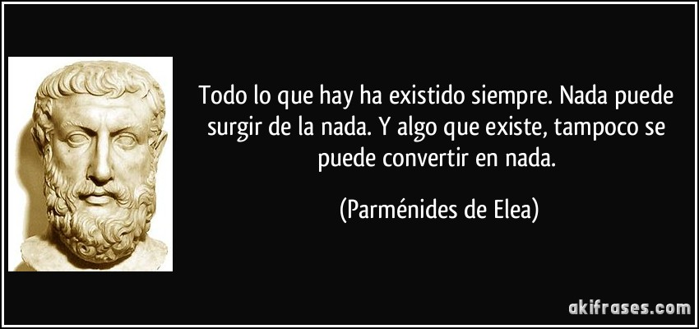
Parménides
Parménides | 530 a. C. 469 a. C. | Elea, hoy campanea Italia. | El arché/arjé de Parménides es el Principio de todas las cosas. “El ser es y el no-ser no es”, el ser existe y la nada no existe.

Slide 19
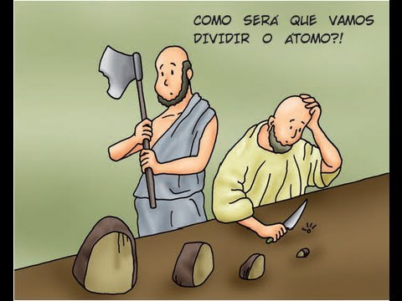
Demócrito
Demócrito | 460 a. C. 370 a. C | Abdera. Macedonia | nombre significa "escogido del pueblo", Teoría de los átomos, no cree en un Dios y presentar a la materia como autocreada, e integrada por átomos, se convirtió en el primer ateo y en el primer materialista (atomista)

Slide 20
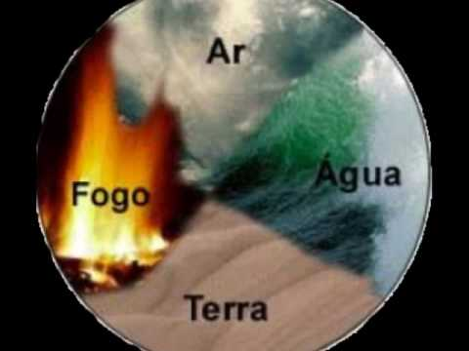
Empédocles
Empédocles | 495 a. C 435 a. C | Agrigento Italia. | la teoría de las cuatro raíces, a las que Aristóteles más tarde llamó elementos, juntando el agua de Tales de Mileto, el fuego de Heráclito, el aire de Anaxímenes y la tierra de Jenófanes

Slide 21
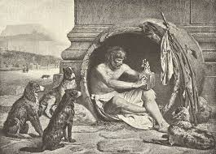
Diógenes
Como otros de los cínicos, se preocupó menos de formar escuela que de llevar una vida recta, de acuerdo con los principios de autonomía y desprecio de los usos de la sociedad.
Se dice que enseñaba que el robo era admisible, pues "todas las cosas son propiedad del sabio". Otras doctrinas son comunes a ambos: la idea de que la virtud consiste fundamentalmente en la supresión de las necesidades; la creencia de que la sociedad es el origen de muchas de éstas, que pueden evitarse mediante una vida natural y austera; el aprecio por las privaciones, al punto del dolor, como medio de rectificación moral; el desprecio de las convenciones de la vida social, y la desconfianza de las filosofías refinadas, afirmando que un rústico puede conocer todo lo cognoscible.

Slide 22
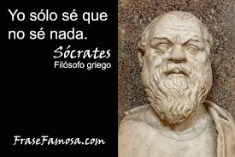
Sócrates
Sócrates | 470 a. C. 399 a. C. | Atenas | Por un lado el argumento inductivo y por otro la definición general. (solo sé que no se nada).

Slide 23
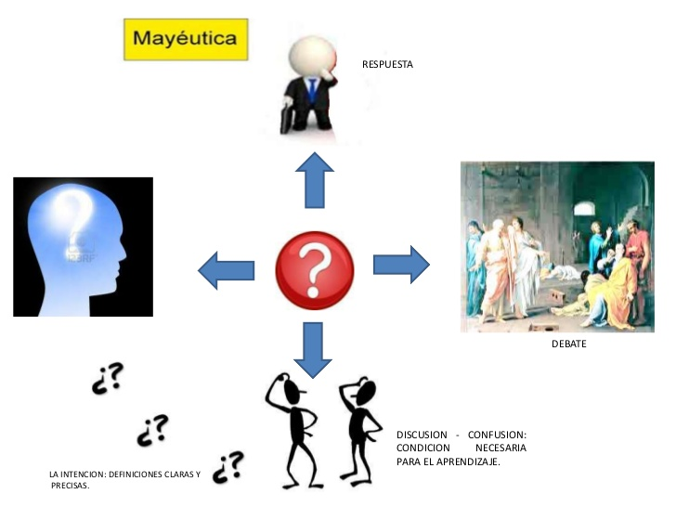
El Método Mayéutico
La técnica consiste en preguntar al interlocutor acerca de algo (un problema, por ejemplo) y luego se procede a debatir la respuesta dada por medio del establecimiento de conceptos generales. El debate lleva al interlocutor a un concepto nuevo desarrollado a partir del anterior

Slide 24
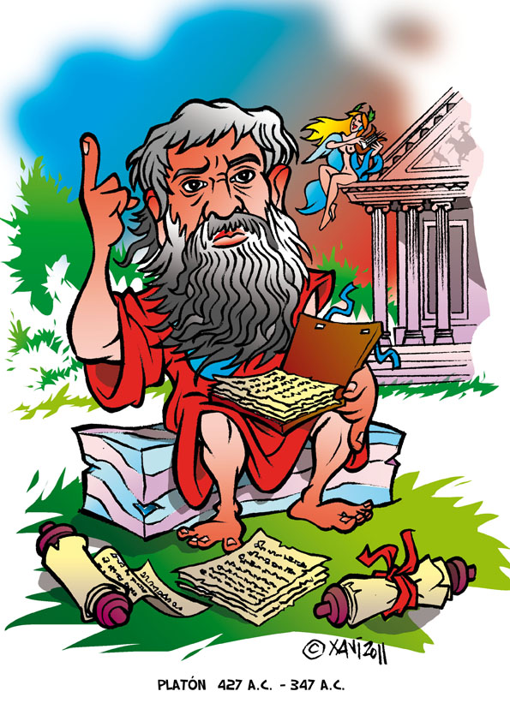
Platón
Platón | 427 a C. 347 a. C | Atenas | Idealismo Platónico ideas eran la auténtica realidad (por ser subsistentes y autofundadas) y que el mundo sensible, captado por nuestros sentidos, no era más que una copia de aquellas

Slide 25
Dialéctica
Dialectica como método racional: se identifica con la filosofía y la ciencia. Las características que atribuye Platón a este tipo de conocimiento son las siguientes:
A. es una actividad cognoscitiva pues se trata del ejercicio de la razón;
B. su objeto es el conocimiento del Mundo Inteligible, de las relaciones existentes entre las Ideas;
C. su aspiración última es el conocimiento de la Idea de Bien y del modo en que ésta es el fundamento último de toda la realidad; así, Platón definirá la filosofía como "una ascensión al ser";
D. por ser una actividad estrictamente racional no se apoya en la percepción; por utilizarse la pura razón el conocimiento al que da lugar es conocimiento estricto, conocimiento universal y necesario;
E. no acepta hipótesis: no acepta como verdadera ninguna premisa que no haya sido cuestionada, busca el sentido último, la razón más profunda de cada tema que trata.

Slide 26
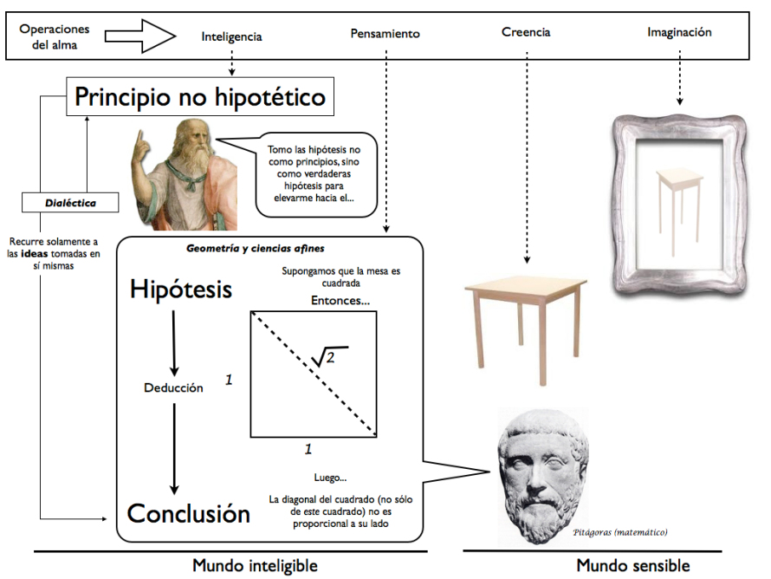
Dialéctica

Slide 27
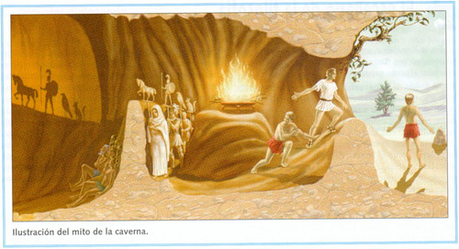
El Mundo de las Ideas y el mundo sensible: La alegoría de la caverna
El Mundo Inteligible o Mundo de las Ideas es la auténtica realidad, el ámbito en el que se sitúan las Ideas. A este mundo no se puede acceder con el uso de los sentidos sino que se llega a él gracias al uso de la parte más excelente del alma, que para Platón es la razón.
El Mundo Sensible o Mundo Visible es el conjunto de todo aquello que se muestra a los sentidos, fundamentalmente las cosas físicas.
Las características de este mundo son su carácter temporal, espacial, cambiante y corruptible. Nuestro cuerpo se incluye en el Mundo Sensible. Del Mundo Sensible no cabe la ciencia sino la mera opinión. En el mito dela caverna, la metáfora del Mundo Sensible es el mundo del interior de la caverna.

Slide 28
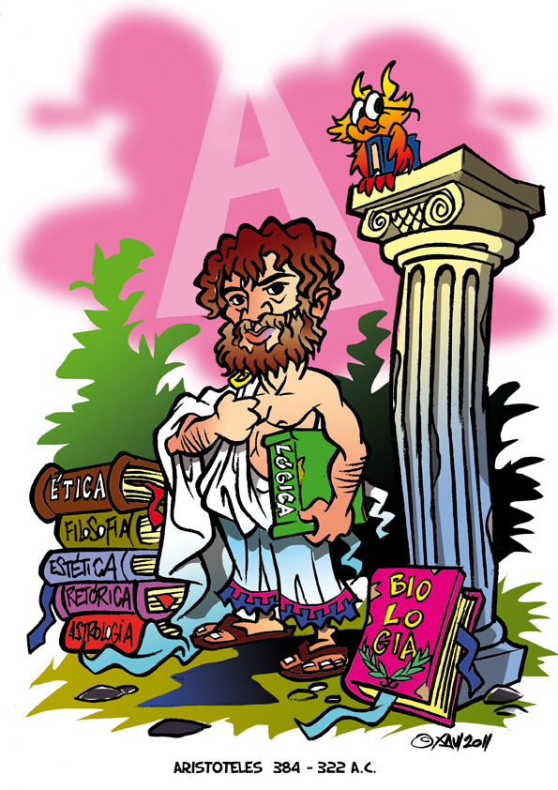
Aristóteles
Aristóteles | 384 a. C322 a. C | Estagira Grecia | Realismo aristotélico La afirmación de la importancia del conocimiento sensible, y del conocimiento de lo singular para llegar a lo universal, abrió posibilidades a la investigación científica.

Slide 29
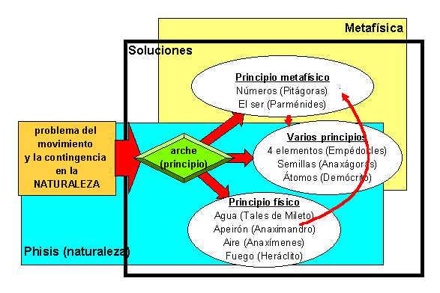
La Physis
NATURALEZA (PHYSIS).- Aristóteles distingue entre:
a) seres naturales: tienen el movimiento por sí mismos.
b) seres fabricados: tienen el movimiento en tanto que recibido de fuera.
Por ello sostiene que lo característico de todos los seres naturales es que se mueven, se desarrollan, se transforman, en función de una “fuerza interna”. Por tanto, la naturaleza, (physis) es el principio del movimiento y del cambio.

Slide 30
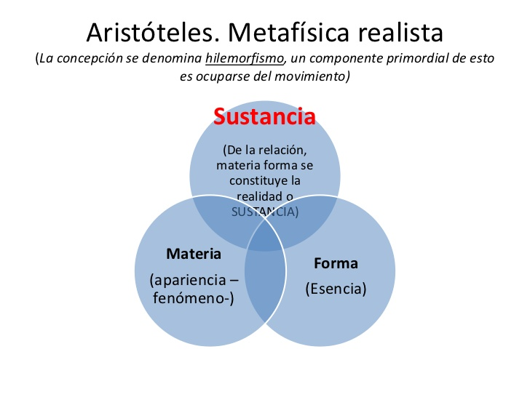
El Hilemorfismo
Todo cuerpo se halla constituido por dos principios esenciales, que son la materia y la forma. La materia prima o primera aristotélica es aquello que carece de forma. Como cualquier objeto material tiene una forma, la materia prima es el sustrato básico de toda la realidad. En el mundo material, la materia no puede darse sin forma y la forma no puede darse sin materia. Mientras que la materia pura no tiene más que una existencia teórica, la forma pura existe realmente: es la divinidad, el primer motor inmóvil.

Slide 31
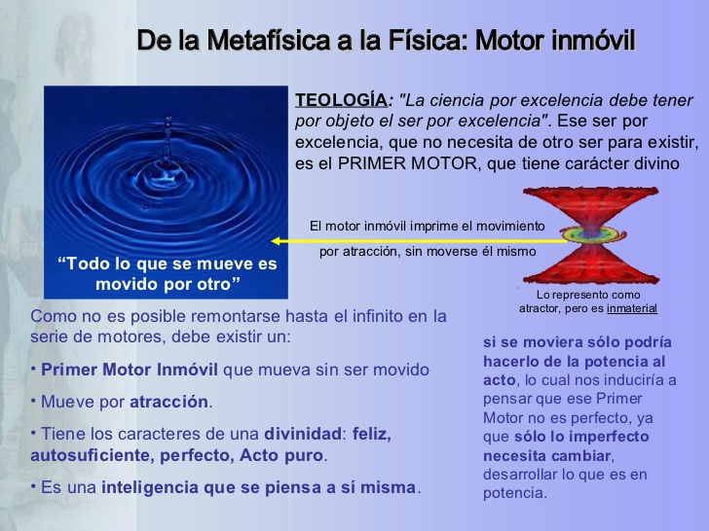
La causalidad
El motor inmóvil
La causa primera de todo el movimiento en el universo, y que por lo tanto no es movido por nada. Este concepto tiene sus raíces en especulaciones cosmológicas que tenían los primeros filósofos griegos (presocráticos), y llegó a ser muy influyente y ampliamente elaborado en la filosofía y teología medieval por Santo Tomás de Aquino.

Slide 32
REFERENCIAS
Abad Pascual Juan José, (2004) Historía de la Filosofía, Mc. Graw Hill, México
García Bacca (2001) Los presocráticos, Fondo de Cultura Económica, México.
Jaeger W. (2000) La Teoría de los primeros filósofos Griegos, Fondo de cultura económica.
Hampton J (1997) Filosofía Política ISBN 9780813308586

Slide 33
Guion explicativo para el empleo del material, con relación a los objetivos y contenidos del curso
La asignatura de Filosofía busca lograr que el estudiante desarrolle las competencias específicas del campo disciplinar de las humanidades. Con este propósito se contemplan los conceptos y las doctrinas filosóficas que le permiten al estudiante analizar, comprender y asumir una postura crítica sobre su entorno y, asimismo, solucionar los problemas teóricos que se le presenten.
El primer módulo versa sobre el origen de la filosofía, en sus fundamentos míticos griegos y en las explicaciones racionales desde Tales de Mileto hasta Aristóteles

Slide 34
Guion explicativo para el empleo del material, con relación a los objetivos y contenidos del curso
Esta presentación de ninguna manera pretende ser exhaustivo, sino que, por el contrario, sólo señala algunos temas fundamentales quedando el docente en libertad de enriquecer su trabajo con aquellos tópicos de la filosofía que, de acuerdo a su experiencia, contribuyan al logro competencias genéricas, disciplinares básicas y extendidas, por tanto, al perfil de egreso del nivel medio superior de la Universidad Autónoma del Estado de México.
Las presentes diapositivas se centran al desarrollo del Módulo I en cuanto a la Filosofía Griega.

Slide 35
Guion explicativo para el empleo del material, con relación a los objetivos y contenidos del curso
PROPÓSITO GENERAL
Relaciona su realidad con las aportaciones teóricas de los principales filósofos, de acuerdo a las diferentes épocas para desarrollar el pensamiento analítico, crítico y reflexivo.
Perfil de Egreso
A. Humana. Formación personal social
Actúa de forma creadora e imaginativa; apoyado en el autoconocimiento, autonomía, autoestima; el interés y esfuerzo. para trabajar en un grupo con la disposición de saber valorar en un proyecto común las aportaciones y los puntos de vista de los otros, previendo los conflictos personales, familiares y sociales a través de la resolución pacífica y asertiva.
B. Intelectual. Cultura-Ciencia-tecnología-humanidades. La que promueve el desarrollo de las siguientes competencias:
Humanidades
Desarrolla un pensamiento crítico e independiente a partir de los temas, debates y los problemas que plantea la filosofía tanto histórico, conceptual, lógico, axiológico y ético, considerando el conocimiento del ser humano y del mundo desde perspectivas distintas a la suya, para reconocer formas de sentir, pensar y actuar que favorezcan formas de vida y convivencia que sean armónicas, responsables y justas.

Slide 36
Guion explicativo para el empleo del material, con relación a los objetivos y contenidos del curso
Modulo I: Filosofía Griega
Conceptos básicos.
Definición y utilidad de la filosofía y Ramas de la filosofía
Política
Ética
Estética
Epistemología
Lógica
Mitos griegos y filosofía
Los filósofos presocráticos: Tales, Pitágoras, Anaximandro, Anaxímenes, Heráclito, Parménides, Demócrito, Empédocles, Diógenes.
Sócrates
  El Método Mayéutico
Platón.
  La dialéctica
  El Mundo de las Ideas y el mundo sensible: La alegoría de la caverna
Aristóteles
  La Physis
  El Hilemorfismo
  La causalidad
  El motor inmóvil

Slide 37
Guion explicativo para el empleo del material, con relación a los objetivos y contenidos del curso
Competencias Genéricas
5. Desarrolla innovaciones y propone soluciones a problemas a partir de métodos establecidos.
5.6 Utiliza las tecnologías de la información y comunicación para procesar e interpretar información.
6. Sustenta una postura personal sobre temas de interés y relevancia general, considerando otros puntos de vista de manera crítica y reflexiva.
6.4 Estructura ideas y argumentos de manera clara, coherente y sintética.
8. Participa y colabora de manera efectiva en equipos diversos.
8.1 Propone maneras de solucionar un problema o desarrollar un proyecto en equipo, definiendo un curso de acción con pasos específicos.

Slide 38
Guion explicativo para el empleo del material, con relación a los objetivos y contenidos del curso
Competencias Disciplinarias
Analiza y evalúa la importancia de la filosofía en su formación personal y colectiva.
Caracteriza las cosmovisiones de su comunidad.

